Slide 1
3-ая лекция
НАЧАЛО ЭВОЛЮЦИИ
( ФИЛОГЕНЕТИКА)

Slide 2
Дано дерево G, у которого длины рёбер соответствуют времени перехода от предка (в начале ребра) к потомку (в конце ребра); в листьях даны современные последовательности. Праотец «…ACTG…» расположен в корне (и неизвестен – известны только! современные виды – те, что в листьях):
..ACTG..
Найти все предковые по-следовательности, включая самого праотца. Тем самым, найти эволюцию праотца «…ACTG…», т.е. предка всех современных данных в
листьях 1, …, 4=m.
А также: найти само дерево (=топологию) и длины рёбер.
1
2
3
4 = m

Slide 3
Деревья могут иметь существенно
разны топологии, например, такие:
Мы рассматриваем деревья с корнем. При наличии корня подразумевается ориентация рёбер (т.е. на каждом из них задаётся направление от корня к листьям).
Но важны и неукорен-ённые деревья – в них никакая из вершин не объявлена корнем.
A
B
C
D
E
A
B
C
D
E
F
На предыдущем слайде было «уравновешенное» дерево;
а эти деревья называются «гребёнками».

Slide 4
Приведём всё это как Математические определения.
Неукоренённое дерево – связный ациклический граф  любые две вершины (=узла) соединяет единственный путь. Докажите.
Укоренённое дерево – ориентированное дерево, в котором только одна вершина имеет нулевую степень входа (в неё не ведут рёбра), а все остальные вершины имеют степень входа 1 (в них ведёт ровно одно ребро). Вершина с нулевой степенью входа называется корнем дерева, вершины с нулевой степенью выхода (из которых не выходят рёбра) называются концевыми вершинами или листьями. Ориентация от корня к листьям.

Slide 5
Теория ЭВОЛЮЦИИ ( ФИЛОГЕНЕТИКА) – это:
происхождение и развитие Живого в физическом или дискретном времени, его видов, частей его клеток («органелл»), отдельного белка, отдельного гена,
отдельного регуляторного сигнала, участка ДНК, и т.д.
<Вид у половых организмов – множество особей, способных к взаимному скрещиванию, и пр. = множество близкородственных организмов = множество с попарно сильно близкими ДНК.>
Главные проблемы:
каков был геном у общего предка современных организмов;
каков был геном у первой клетки,
у первого многоклеточного организма,
у первого организма на суше, и т.д.

Slide 6
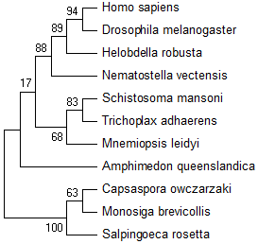
Здесь в листьях
даны виды
(т.е. даны их геномы).
Решена задача
построения
самого дерева
без
предковых
последовательностей.
Дерево показывает
близость современных
видов друг к другу!
И ещё надёжность вычисления вершин.

Slide 7
Задача:
дано много деревьев белков,
найти их консенсус – филогенетическое дерево уже видов (т.е. геномов,
каждый из них – совокупность своих белков).
Консенсус = среднее дерево, но что это значит?
Здесь предполагается умение строить дерево белка/гена, что в принципе не отличается от умения строить дерево любых последовательностей (ДНКов = геномов), т.е. дерево любых данных в листьях.

Slide 8
Дерево может включать характеристики
своих вершин (=узлов) и своих рёбер. Например, надёжность предсказания вершины, и длину каждого ребра – «время», которое прошло между состояниями генома на концах этого ребра!
События, которые произошли на рёбрах с генами
(с белками), образуют эволюционный сценарий.
ЗАДАЧА-1: даны дерево и последовательности в его листьях, найти послед-ти во внутренних вершинах и сценарий из эволюционных событий,
приводящий к современному состоянию в листьях. Это – задача-1: «реконструкции вдоль данного дерева».

Slide 9
ЗАДАЧА-2:
даны ТОЛЬКО последовательности в листьях
(само дерево не дано!),
НАЙТИ само дерево с длинами его рёбер
или без длин рёбер,
но при этом предковые последовательности не ищутся.
Это – задача-2: построение самого филогенетическое дерево по данным в его листьях (без предковых последовательностей).

Slide 10
Дерево позволяет определить близость двух видов (геномов), т.е. какие виды соседние (=расположены в соседних листьях филогенетического дерева).
Филогенетическое дерево (древо) может быть с корнем («укоренённое») или без корня;
для бескорневого дерева Задача:
определить какую из его вершин считать корнем.
Рассмотрим математическую задачу-2: построение самого филогенетическое дерево по данным в его листьях.
Сначала построим это дерево как неукоренённое,
а потом заново построим это дерево как укоренённое.

Slide 11
1) Вычислим расстояние r(i,j) по данным в листьях (= т.е. по современным ДНК), вычисляя его по Хэммингу или по Левенштейну («редакционное расстояние») – для этого нужно найти множественное выравнивание последовательностей = ДНК, заданных в листьях (см. три следующих слайда);
2) Опишем граф с длинами рёбер квадратной матрицей из рациональных чисел с условием, что матрица задаёт неукоренённое дерево (обозначим Т эту матрицу и само дерево);
3) Вычислим расстояние d(i,j) по этой/му Т (корень не нужен);
4) Вычислим Т как минимум невязки между матр-ми r(i,j) и d(i,j)

Slide 12
Чтобы получить укоренённое дерево ТE (с длинами рёбер, но всё ещё без предковых последовательностей!), например, можно поступить так:
добавить ещё лист к тем, которые были, и в нём последователь-ность (она называется аутгруппой) заведомо очень далёкую от всех тех, которые были в прежних листьях. Решим как выше.
И по определению поставим корень на ребре от аутгруппы.

Slide 13
Перейдём к вычислению
РАССТОЯНИЯ между двумя последовательностями
(здесь важно расстояние между двумя последовательностями вычислять с учётом всех последовательностей в листьях =
всех данных в листьях!).
Для этого служит понятие ВЫРАВНИВАНИЯ:

Slide 14
Выравнивание двух аминокислотных последовательностей (каждая занимает две строки):
Выравнивание многих нуклеотидных последовательностей = максимизируем сумму консервативностей всех столбцов:

Slide 15
Ещё пример множественного выравнивания:
TTGACATGGCT=ATATAAGTCATGTTATACT Arabidop
TTGACACGGG=CATATAAGGCATGTTATACT Spinacia
TTCACGATA==TATATAAGTCATACTATACT Cycas
TTGACATACA=GATATGTCTCATATTATACT Cryptomer
TTGACATTGAT=ACATGGATCATATTATACT Pinus
TTGACTTTAAT=AAACCATTTCTGTTATACT Welwitsch
TTGACACGGAT=AGGTTTTT=GTGATATGCT Adiantum
TTGACATCAAT=AGATAAGTTGTGTTATACT Angiopter
TTGACATATAT=GGAAAGATCATGTTATACT Psilotum
TTGACACAAA=AAGAAAGATTGTGTAATATT Huperzia
TTGACATAC=TAATGGGATATGTGTAATAAT Aneura
TTGACATAA=TCATATGTTATGTGTAATACT Marchantia
TTGACATAA=TAATACATTTTGTGTAATACT Physcomitr
TTGACATTT=TTATACTTTACATACTATAAT Chara
TTGACATTAGTTATACGT=TTGTGCAATACT Chaetospha
TTGACAGCT=TAAGGTTAAT=ATGTAATAAT Staurastr
TTGACAACAG=CATTAACTATCTGTAATAAT Zygnema
TTGACAAATA=AACATCATTT=TGGCATAAT Mesostig
TTGATTAATATAA=ATTAATTA=GTTATAAT Bigelowiel

Slide 16
На рисунке наглядно показано множественное выравнивание нуклеотидных последовательностей, участка ДНК между генами psbH и psbN в сотнях пластид (одна из важных органелл клетки) у наземных растений:
Информационное содержание (консервативность) каждой позиции в этих последовательностях показано высотой буквы (в битах) в каждой позиции.

Slide 17
Задача-2 построения филогенетического дерева в общем случае NP-трудная; докажите.
Известны эвристические низкой полиномиальной степени алгоритмы её решения,
и их дальнейший поиск – важнейшая задача.
Польза:
дерево позволяет ввести расстояние между парами листьев i и j как длину единственного пути между i и j .
Для этого расстояния выполняются аксиомы метрики; докажите.

Slide 18
Рассмотрим самое фундаментальное понятие математической биологии
(и вообще молекулярной биологии,
и даже всей науки):
что значит «РАВНО»?
в нашем контексте:
что значит «ТОТ ЖЕ САМЫЙ ГЕН/БЕЛОК» ?

Slide 19
Итак, что значит: тот же самый ген» или «тот же самый белок» в двух организмах (видах)?!
В разных организмах такие гены называются ОРТОЛОГИЧНЫМИ, но
а в одном организме – ПАРАЛОГИЧНЫМИ.
Биологически: ортологичные гены/белки/участки ДНК «определяют» как те, которые появились при видообразовании (или при гибридизации), а паралогичные гены как те, которые появились в результате дупликации.
Но как вычислить/узнать такие гены/белки? Например, мо-жно ли по имени («гемоглобин» и т.п.)? Но имя даём мы сами!

Slide 20
Чтобы решить вопрос об ортологии:
смотрят на сходство двух последовательностей (для этого вычисляют их «выравнивание»); и
смотрят, одинаковы/похожи ли у них соседи
(вычисляют их «синтению»).
То есть смотрят:
(1) похожесть последовательностей (их «консервативность»); об этом было выше: И
(2) похожесть их окрестностей в части содержащихся в них генов и регуляторных элементов («синтению» генов, вхождение генов в синтеничные участки).
Но как вычислить синтению?

Slide 21
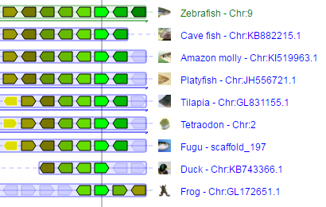
Синтения в
окрестности
гена,
помеченного
вертикальной
чертой:
Такое
выравнивание
называется
ГЕНОМНЫМ.

Slide 22
Итак, нужно алгоритмически строить множествен-ное выравнивание последовательностей
и
как находить окрестности генов и сходства в этих окрестностях (в двух или многих ДНК)
(= синтеничные участки в этих ДНК)?
Это – большие проблемы.

Slide 23
Снова: как математически построить филогенетическое дерево:
(1) из данного множества геномов (=организмов) выбираем по 100 взаимно ортологичных белков;
(2) белки из каждого организма конкатенируем, в результате каждый организм представлен своей длинной последовательно-стью; вычислим расстояние r(i,j) между этими последователь-ностями i и j, и получим числовую матрицу r(i,j);
в (1)-(2) никакое дерево или граф не участвуют!
(3) вычислим расстояние d(i,j) по произвольному (искомому) дереву Т, и получим другую числовую матрицу d(i,j,Т); здесь, наоборот, геномы не участвуют, а дерево участвует!
(4) ищем дерево Т (с длинами рёбер), для которого разность этих двух матриц минимальна.

Slide 24
Дерево клеточных форм жизни оно – граф с циклами, поскольку митохондрии (другая важная органелла) и пластиды –– бывшие бактерии! Тут симбиоз организмов и эндосимбионты эукариот.

Slide 25
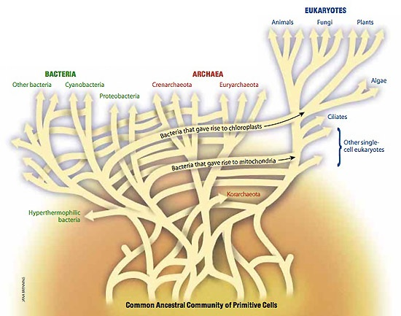
Эволюция (=дерево, граф) всего Живого:
Notes:
apicomplexans, dinoflagellates, and ciliates (инфузории, в Типе Ciliophora)

Slide 26
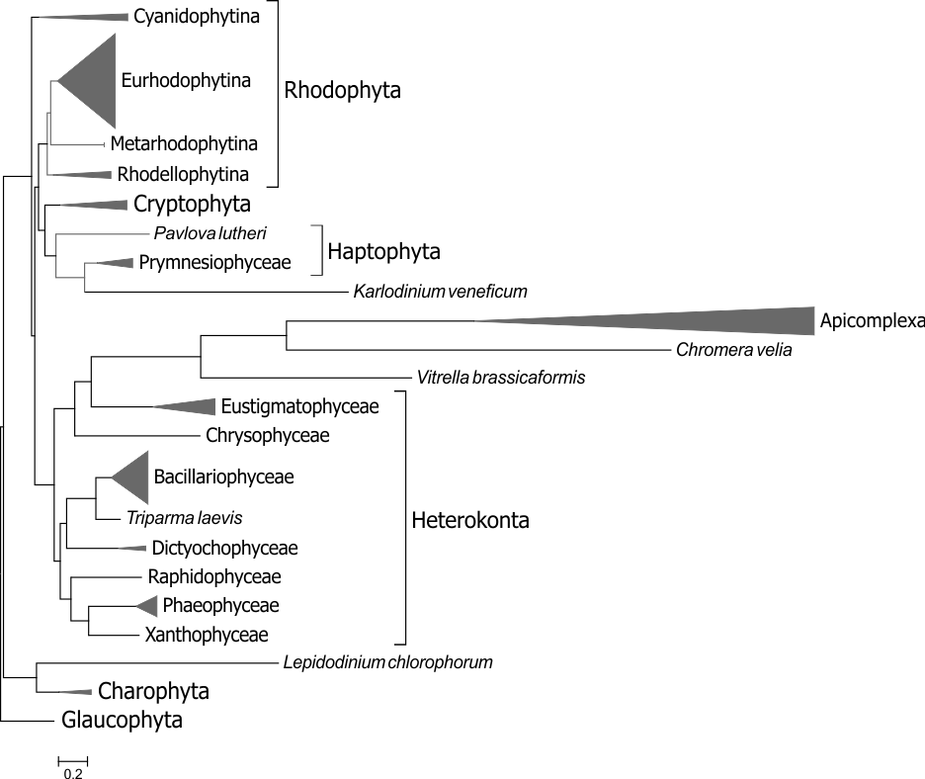
Дерево эволюции пластид родофитной ветви, построенное по 197 белковым семействам
Дерево построено методом ML по суперматрице, содержащей 122 аминокислотных последовательности из 42 тыс. позиций.

Slide 27
Самыми близкими родственниками человека (Homo sapiens) из ныне живущих видов являются два вида шимпанзе (обыкновенный и бонобо).
Геном человека – смесь генов от кроманьонцев, неандертальцев, денисовцев (предки южноазиатов и папуасов, технологически – уровень бронзового века у человека) и потомков Homo erectus. Возможно, в результате гибридизации.

Slide 28
На следующем слайде показано построенное нами филогенетическое дерево первичноротых с дициемидами, оно сделано другой известной и важной компьютерной программой PhyloBayes. Кстати, кто её или ML изучит, независимо от всего, что я рассказываю, может делать ценные вычисления и, в частности, работать с нами.

Slide 29
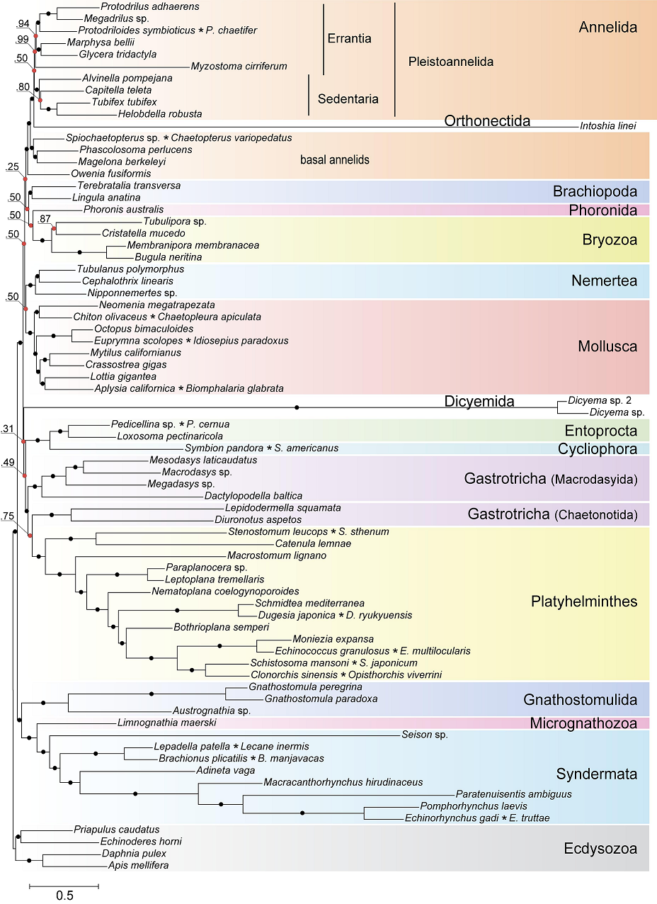
Bayesian tree of Spiralia/Lophotrochozoa with the inclusion of Mesozoa. The consensus topology was constructed from four chains of a PhyloBayes run with the CAT + GTR + Γ4 evolutionary model. Nodes with posterior probabilities below 1.0 are marked with red dots, with those of 1.0 – with black dots. Chimeric operational taxonomic units include names of merged species signed with an asterisk. The tree is rooted with four ecdysozoan lineages.

Slide 30
Модель-2: Эволюция регуляторного сигнала со вторичной структурой.
Рассмотрим регуляцию биосинтеза треонина у γ-протеобактерий. В листьях даны нуклеотидные последова-тельности = регуляторные участки перед одним и тем же геном (здесь перед геном Thr) у разных бактерий.
Эти участки – те самые участки [X,Y], которые содержат плечи 1, 2, 3, 4, решающие, какая образуется шпилька Анти или Терм, что определит судьбу Pol.
Т.е. здесь сигнал – это участок с вторичной структурой из модели-1 аттенюаторной регуляции.

Slide 31
Следующий слайд – Главный слайд-3

Slide 32
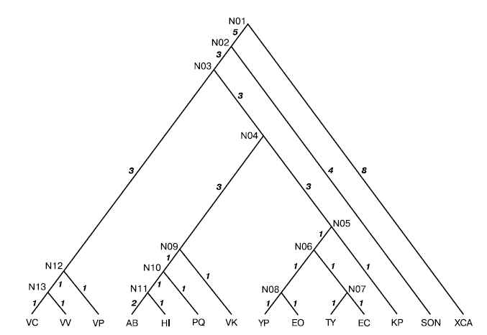
Дано филог-ое дерево, в его листьях даны регуляторн-ые участки перед Thr у разных γ-протеобактерий:
Длины рёбер – время.
Ищем участок у прао-тца и всю его эволю-цию от корня вдоль всего дерева до современ. состояния (обозначим искомую
расстановку σ*)
Т
VC = Vibrio cholerae, VV = Vibrio vulnificus, VP = Vibrio parahaemolyticus,
AB = Actinobacillus actinomycetemcomitans, HI = Haemophylus influenzae,
PQ = Mannheimia haemolytica, VK = Pasterella multocida, YP = Yersinia pestis,
EO = Erwinia carotovora, TY = Salmonella typhi , XCA = Xanthomonas campestris,
EC = Escherichia coli, KP = Klebsiella pneumoniae, SON = Shewanella oneidensis

Slide 33
Конфигурацией (расстановкой) σ называется приписыва-ние (функция): вершинам сопоставим последовательности (которые называются «спинами»). В листьях спины уже заданы, а во внутренних вершинах они только ищутся (для этого можно «перебрать все варианты приписания»). Ребро j дерева Т всегда рассматривается с двумя спинами на его концах: σ_{j} и σ'_{j} .
На ребре j со спином σ_{j} может случиться:
у σ_{j} в какой-то его позиции буква заменится на другую или вставится (из цитоплазмы)
или пропадёт (вместе с её позицией,
т.е. после пропажи куски спина сдвинутся).

Slide 34
σ_{j}
Показано одно ребро дерева Т с конфигурацией σ. На ребре за время t_{j} в спине σ_{j} (он в начале) в его позициях независимо происходят: ЗАМЕНА бук-вы на другую букву со ско-ростью R, ВСТАВКА буквы или ДЕЛЕЦИЯ буквы.
t_{j}
j-е ребро
дерева
σ'_{j}
Результатом является σ'_{j} (который показан в конце).
Здесь R – это матрица скоростей замены разных букв друг на друга (например, A на G); она известна. Ск. буквы на себя =0.

Slide 35
Для вычисления энергии такого перехода нужно выравнить σ_{j} и σ'_{j} , при этом возникнут гэпы
(т.е. участки из одних тире = из одних пробелов):
GGGTTTCAAACCATTGGCCCAATGGG σ_{j}
TGGTTTCAAACCAATTTGG σ'_{j}
получим их выравнивание:
GGGTTTCAAACCA-T-TGGCCCAATGGG
TGGTTTCAAACCAATTTGG---------
Длины гэпов обозначим l_{mj}. Здесь m =1, 2, 3.

Slide 36
Энергия перехода от (первичной) структуры σ_{j} к первичной σ'_{j} (т.е. перехода на ребре j) положим равной
(штрих означает пропуск гэпов):
Пусть гэпы отсутствуют. Тогда .
Наоборот, пусть в основном одни гэпы. Тогда
.

Slide 37
Энергия всей расстановки σ складывается из энергий на всех рёбрах дерева
(т.е. равна сумме по всем рёбрам j ):

Slide 38
h_{j}
На том же j-м ребре (при расстановке σ) обозначим: h_{j} вторичную структуру в σ_{j} и h'_{j} вторичную структуру в σ'_{j} .
При переходе у спина σ_{j} одновременно меняются как первичная структура,
так и вторичная структура.
σ_{j}
j-е ребро
Положим энергию смены вторичной структуры
h'_{j}
Ф – потенциал взаимодействия вторичных структур h_{j} и h'_{j}
σ'_{j}

Slide 39
Нами рассматривались разные варианты функционала Ф , пример приведён ниже.
Но смысл Ф таков: для одинаковых вторичных структур Ф =0, а для разных вторичных структур Ф тем больше, чем больше различие вторичных структур:

Slide 40
Итак, наша модель-2 эволюции сигнала такова: энергия . Этот
минимум и есть искомая расстановка (=эволюция) σ*. 
Функция H(σ) минимизируется с помощью алгоритма аннилинга. Пусть – текущая, n-ая конфигурация и – кандидат на (n+1)-ю конфигурацию:
Тогда с вероятностью
переходим в , а с вероятностью остаёмся, где были, т.е. в . В результате находим «всю» последовательность конфигураций:

Slide 41
Кандидаты перебираются один за другим, пока не выпадет событие «переход в ». Для этого случ-айно выбираем внутреннюю вершину и в её спине
случайно выбираем позицию, для которой рассмотрим три возможных события с вероятностями: Р_{бук} = 0.992 (замена буквы), и другие два события с вероятностями Р1 = 0.001 и Р2 = 0.003. Разыгрывая эти три события, получим ОЧЕРЕДНОГО КАНДИДАТА на переход , выбор не равен предыдущим.
Здесь важно Р_{бук} + Р1 + Р2 =1. Тогда .

Slide 42
σ(0)
σ(n) - текущая конфигурация
Кто может
запрограммировать?
Равновероятный выбор вершины и позиции спина
Розыгрыш изменения $\tilde{σ}$
1-q
Переход?
q
нет
Стоп итераций?
σ(n+1) = $\tilde{σ}$
да
σ*

Slide 43
Т.е. какое-то эволюционное событие обязательно произойдёт и .
Обозначим
Алгоритм заканчивает работу, если не уменьшается k (параметр алгоритма) итераций подряд:
Параметр играет роль температуры в этой динамической системе.

Slide 44
Нами доказана сходимость указанной процедуры к глобальному min при условии на каждой итерации
:
.
Модель-2 основана на теории гиббсовских полей.
Как и предыдущую Модель-1, важно изучить Модель-2 математически.

Slide 45
Компьютерная экспериментальная проверка Модели-2.
На следующем слайде во всех спинах отмечены: найденные алгоритмом
A=антитерминатор (подчёркиванием, 2-3) и T=терминатор (серым фоном, 3-4).
N01 – корень и далее путь до листа VC, аналогично для других листов.
Решение содержит альтернативные шпильки,
что и нужно при аттенюаторной регуляции.

Slide 46
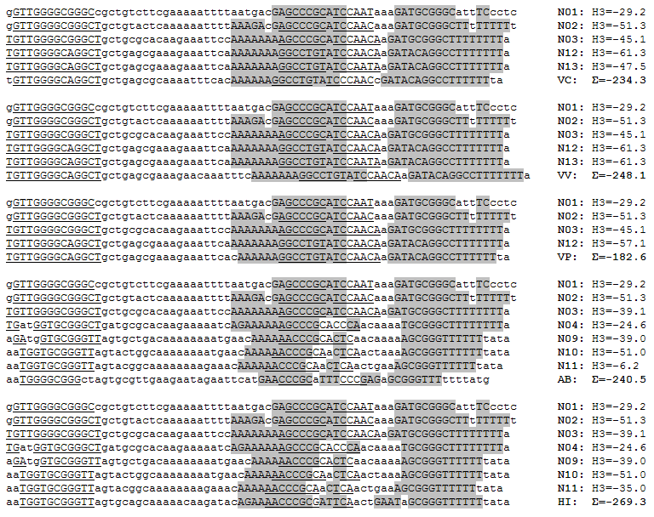
Решение (фрагмент): эволюция регуляторного сигнала

Slide 47
Подробно Модель-2 описана в В.А. Любецкий, Е.А. Жижина, Л.И. Рубанов Гиббсовский подход в задаче эволюции регуляторного сигнала экспрессии гена. Проблемы передачи информации, 2008, том 43, вып. 4, стр. 52–71, eLIBRARY: 11755654, Mi: ppi1289. Статью можно скачать с сайта http://lab6.iitp.ru/ru/pub/.

Slide 48
Расстановка пробелов в парном выравнивании выпол-няется так, чтобы получить максимум функции
сходства новых последовательностей и , получае-мых в результате выравнивания. Эту функцию можно определить следующим образом:
– число позиций в выравнивании с одинаковыми буквами, – число позиций, в которых имеет место «родственная» замена пуринов A и G или пиримидинов C и T, – число оставшихся позиций. Суммирование по k ведется по всем связным участкам длины l_{k}, которые определяются так, что одна из двух последовательнос-тей в каждой позиции участка содержит знак пробела.

Slide 49
Параметры функции у нас принимают значения:
Для парного выравнивания используются быстрые алгоритмы на основе динамического программирования, приведённые, например, в
[Математические методы для анализа последовательностей ДНК. М.: Мир, 1999]

Slide 50
В случае классической аттенюаторной регуляции, когда вторичная структура содержит взаимно исключающие антитерминатор с плечами
и терминатор с плечами , где m пробегает множество всех таких «значимых» пар
, потенциал естественно задать в виде
где [u]^{Х+} обрезание по порогу X («выше» u, «ниже» 0)
– число ненулевых слагаемых под знаком суммы.

Slide 51
Здесь мы сравнение вторичных структур свели к сравнению первичных структур, но иногда нужно выравнивать первичные структуры с учётом вторичных. Это – новая проблема.
Нами предложены алгоритмы такого выравнивания, но вопрос далёк от решения.

Slide 52
Как находят кандидатов ?
Для перехода от к нужно перебрать все спины в и для каждого из них равновероятно перебрать все позиции в нем. Для каждой позиции рассмотреть три возможных события с вероятностями: Р_{бук} = 0.992 (замена буквы), и другие два события с вероятностями Р = 0.004. Разыгрывая эти три события, получим много кандидатов на переход .
< Затем нужно разыграть вероятности . Получим какое-то одно и положим . >

